Slide 1
Química
Professor: Erick Figueroa
Química

Slide 2


Slide 3

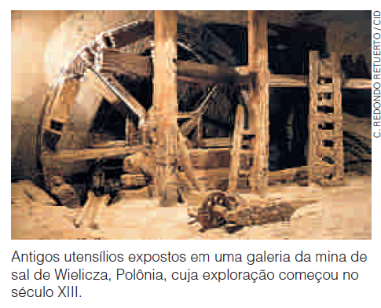

Slide 4
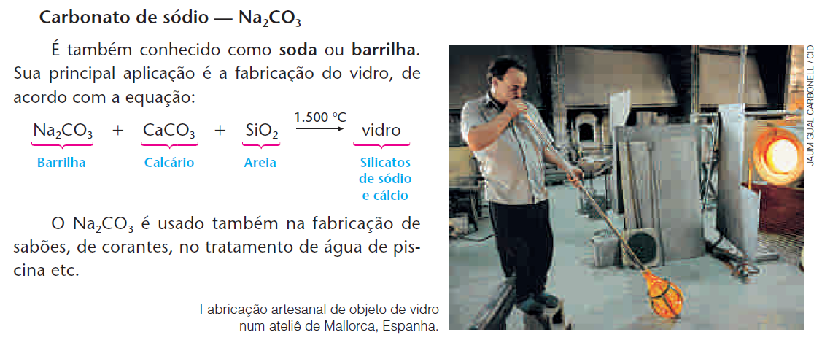

Slide 5

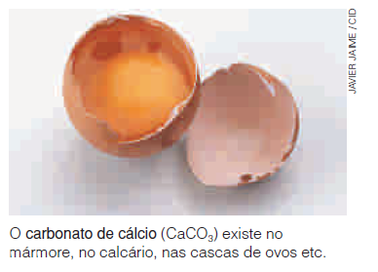
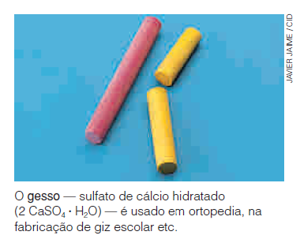

Slide 6


Slide 8


Slide 9


Slide 10
